Slide 1
Exploración y Curación de Datos
Diplomatura CDAAyA 2021

Slide 2
¿De qué se trata?

Slide 3
Situación problemática
Recolección de datos
Análisis y exploración
¿Qué variables están disponibles?
¿Qué distribución tienen?
¿Cómo se relacionan las distintas variables?
¿Qué vamos a intentar predecir?
¿Qué variables son relevantes?
¿Cómo podemos transformarlas?
Curación de datos:
Seleccionar y transformar los datos para prepararlos para la experimentación
Definición de la tarea
¿Qué modelos representan mejor el fenómeno?
¿Cómo vamos a entrenar?
¿Cómo vamos a medir el éxito?
Diseño de experimentos
Solución de datos

Slide 4
Queremos hacer emerger las características importantes para una tarea determinada

Slide 5
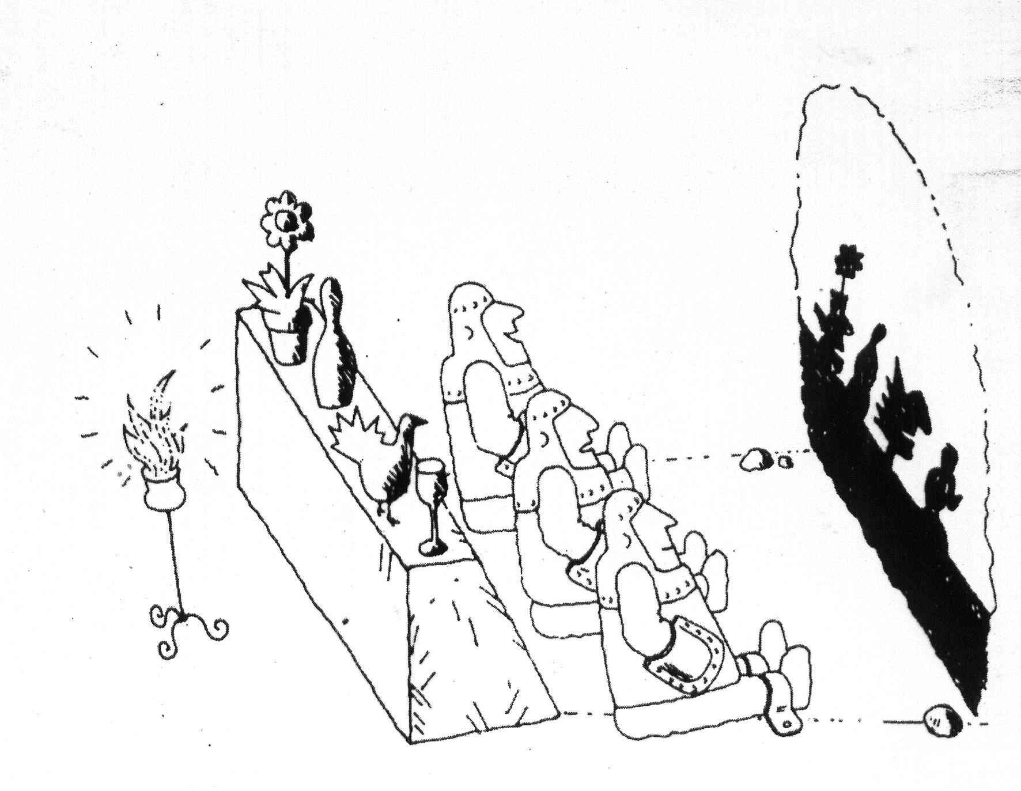
La ciencia de datos es como la alegoría de la caverna de Platón
Los datos son un proyección que nos muestra sólo ciertos aspectos del fenómeno que estamos estudiando

Slide 6
Curación de datos
Aspectos conceptuales
Tratamiento de outliers
Detección de sesgos
Imputación de valores
Aspectos prácticos
Lectura y limpieza
Agregación y transformación
Reproducibilidad
Particionado y sampleo

Slide 7
Exploración de datos
Para decidir los procesos de curación, tenemos que entender nuestros datos en conjunto. Incluye:
Todas las herramientas de análisis que hemos visto.
Técnicas más complejas para el análisis de datos que permiten relacionar múltiples variables.
Técnicas de visualización de datos no estructurados

Slide 8
Situación problemática | Datos | Decisiones de curación
Predecir los salarios de los programadores en Argentina en 2020 | Encuesta voluntaria con columnas edad, género, años de experiencia y salario | Eliminar edades menores que 18 y mayores que 99 Eliminar salarios mayores que 1 millón de pesos Estandarizar los años de experiencia de tal forma que la media sea 0. Re-escalar las edades en un rango de 1 a 0, tal que 18 años o menos corresponda a 0 y 70 años o más corresponda a 1. Eliminar la columna género.
Notes:
Al transformar los datos, estamos generando nuevas perspectivas o proyecciones de nuestro fenómeno. Queremos la proyección que aporte la mayor cantidad de información para nuestra tarea.
Ejemplo 1:
Estandarizar los años (restar la media y sumar la desviación estándar) nos permite quedarnos sólo con la información relevante. En este caso, saber que una persona tienen una cantidad de años de experiencia promedio no nos ayuda a estimar mejor su salario, simplemente podemos asignarle el salario promedio. Sin embargo, si sabemos que se desvía 2.5 desviaciones estándar con respecto a la media de los años de experiencia, podemos asignarle una estimación de sueldo mayor.
Re- escalar las edades es útil para representar mejor la información. En el contexto laboral, lo que importa es la edad en la que las personas puedan efectivamente trabajar.
Eliminar la columna género nos ayuda a controlar el sesgo de los datos. Es probable que, en el contexto actual, las mujeres y otras minorías cobren en promedio menos dinero. Luego, es natural que el clasificador aprenda a estimar salario menores para este grupo. Si luego este clasificador es utilizado para asignar efectivamente salarios, estamos amplificando un sesgo inicial.
Ejemplo 2:
El día y posiblemente el mes de la transacción no nos agregue información útil, ya que los patrones de aumento o descenso de precios se miden anualmente o semestralmente. La variabilidad de los datos con ese nivel de detalle es demasiado alta.

Slide 9
Situación problemática | Datos | Decisiones de curación
Predecir los salarios de los programadores en Argentina en 2020 | Encuesta voluntaria con columnas edad, género, años de experiencia y salario | Eliminar edades menores que 18 y mayores que 99 Eliminar salarios mayores que 1 millón de pesos Estandarizar los años de experiencia de tal forma que la media sea 0. Re-escalar las edades en un rango de 1 a 0, tal que 18 años o menos corresponda a 0 y 70 años o más corresponda a 1. Eliminar la columna género.
Predecir el precio de una propiedad | Base de datos gubernamental con registros de transacciones inmobiliarias. Tiene precio, fecha y ubicación. | Eliminar día y mes de la transacción. Escrapear sitios de compra/venta para extraer información adicional sobre cada propiedad. Imputar los valores faltantes utilizando estimaciones en base a ejemplos parecidos.
Notes:
Al transformar los datos, estamos generando nuevas perspectivas o proyecciones de nuestro fenómeno. Queremos la proyección que aporte la mayor cantidad de información para nuestra tarea.
Ejemplo 1:
Estandarizar los años (restar la media y sumar la desviación estándar) nos permite quedarnos sólo con la información relevante. En este caso, saber que una persona tienen una cantidad de años de experiencia promedio no nos ayuda a estimar mejor su salario, simplemente podemos asignarle el salario promedio. Sin embargo, si sabemos que se desvía 2.5 desviaciones estándar con respecto a la media de los años de experiencia, podemos asignarle una estimación de sueldo mayor.
Re- escalar las edades es útil para representar mejor la información. En el contexto laboral, lo que importa es la edad en la que las personas puedan efectivamente trabajar.
Eliminar la columna género nos ayuda a controlar el sesgo de los datos. Es probable que, en el contexto actual, las mujeres y otras minorías cobren en promedio menos dinero. Luego, es natural que el clasificador aprenda a estimar salario menores para este grupo. Si luego este clasificador es utilizado para asignar efectivamente salarios, estamos amplificando un sesgo inicial.
Ejemplo 2:
El día y posiblemente el mes de la transacción no nos agregue información útil, ya que los patrones de aumento o descenso de precios se miden anualmente o semestralmente. La variabilidad de los datos con ese nivel de detalle es demasiado alta.

Slide 10
Tradeoff: usar el conocimiento de dominio vs limitar demasiado nuestro modelado

Slide 11
La maldición de las categorías
¿Qué información me aporta la dirección de una propiedad?
La dirección de una propiedad en venta es una variable categórica que no puede utilizarse sin transformarla. Intuitivamente, nosotros inferimos la vecindad de una propiedad en base a su dirección, y en base a eso estimamos el valor.
Las categorías me aportan información porque agrupan distintos ejemplos. Mientras menos ejemplos agrupen, menos informativas son.

Slide 12
La maldición de las categorías
Eliminar la variable.
Combinarla con otra variable.
Ej: Sólo usamos el zipcode para barrios que tengan más de un código postal, o para diferenciar localidades homónimas.
Crear nuevas categorías:
Agrupar categorías similares.
Crear una categoría “otro” para categorías que no tienen muchos ejemplos.

Slide 13
Demo notebook
01 Exploracion.ipynb

Slide 14
Tipos de datos
Sí… otra vez…

Slide 15
Estructura de los datos
Llamamos “datos” a un conjuntos de registros.
Cada registro tiene asociado un conjunto de características, y las características pueden relacionarse de manera compleja.
Distintas estructuras suelen almacenarse con formatos de archivo particulares
La estructura de los datos no es lo mismo que el tipo de base de datos o archivos en los que se almacena
Notes:
https://www.michael-gramlich.com/what-is-structured-semi-structured-and-unstructured-data/

Slide 16
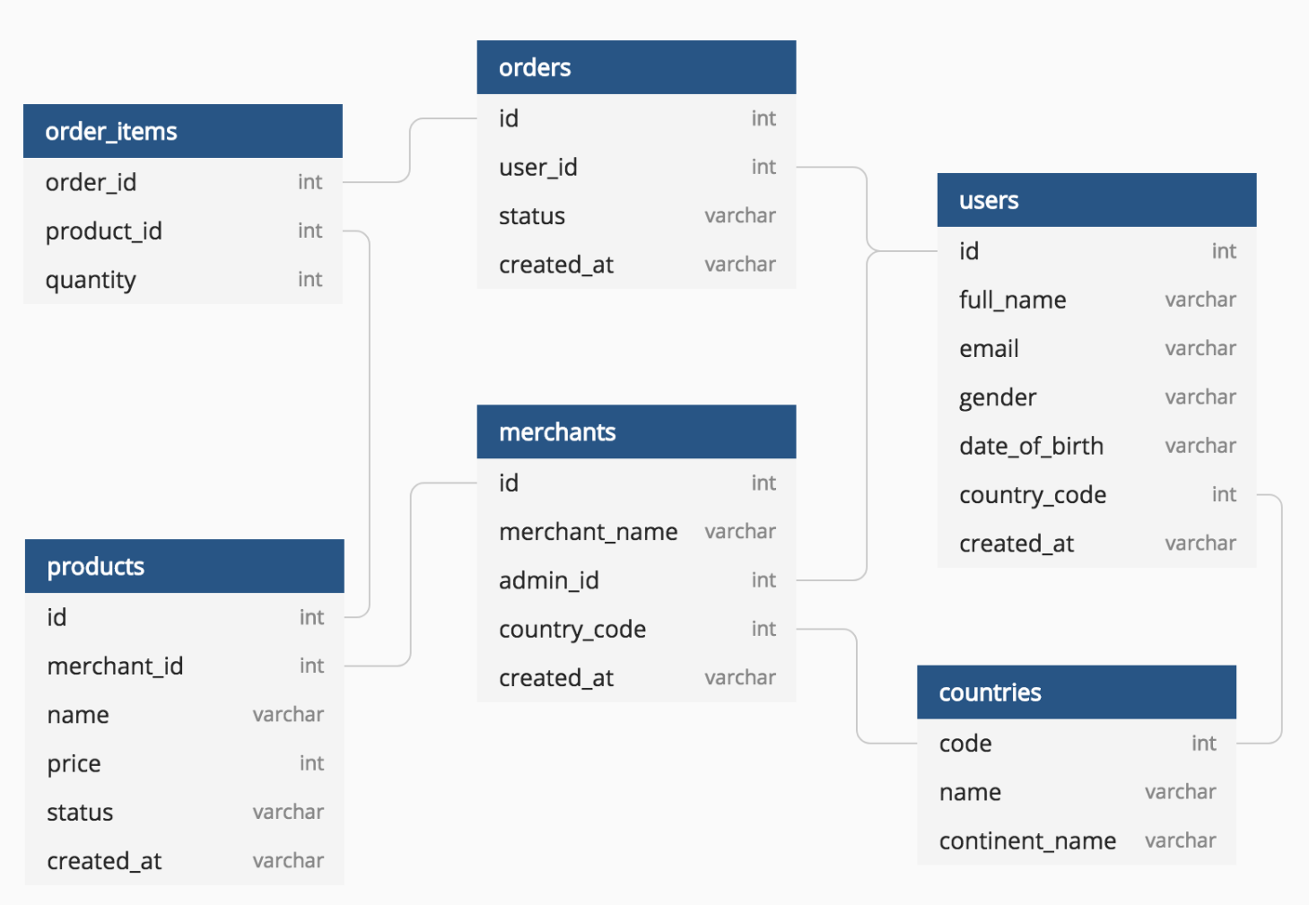
Datos estructurados
Todos los registro tienen las mismas características con el mismo tipo
Las características de algunos registros pueden ser registros en otra tabla
Archivos en formato CSV, parquet, etc.
Bases de datos relacionales como MySQL, Postgres
https://www.holistics.io/blog/top-5-free-database-diagram-design-tools/

Slide 17
Datos semi-estructurados
{"orders": [
{
"client_id": 1458,
"items": [
{"description": "Empanadas", "amount": 12},
{"description": "Salsa picante", "amount": 1}
],
"total": 950,
"payment_method": "cash"
},
{
"client_id": 985,
"items": [
{"description": "Lomito Completo", "amount": 2,
"observations": "Uno sin huevo"}
],
"total": 1400,
"payment_method": "debit",
"debit_card": "Maestro"
}
]}
Cada registro tiene un conjunto distinto de características
Los registros pueden estar anidados
Archivos en formato JSON
Bases de datos no relacionales como MongoDB

Slide 18
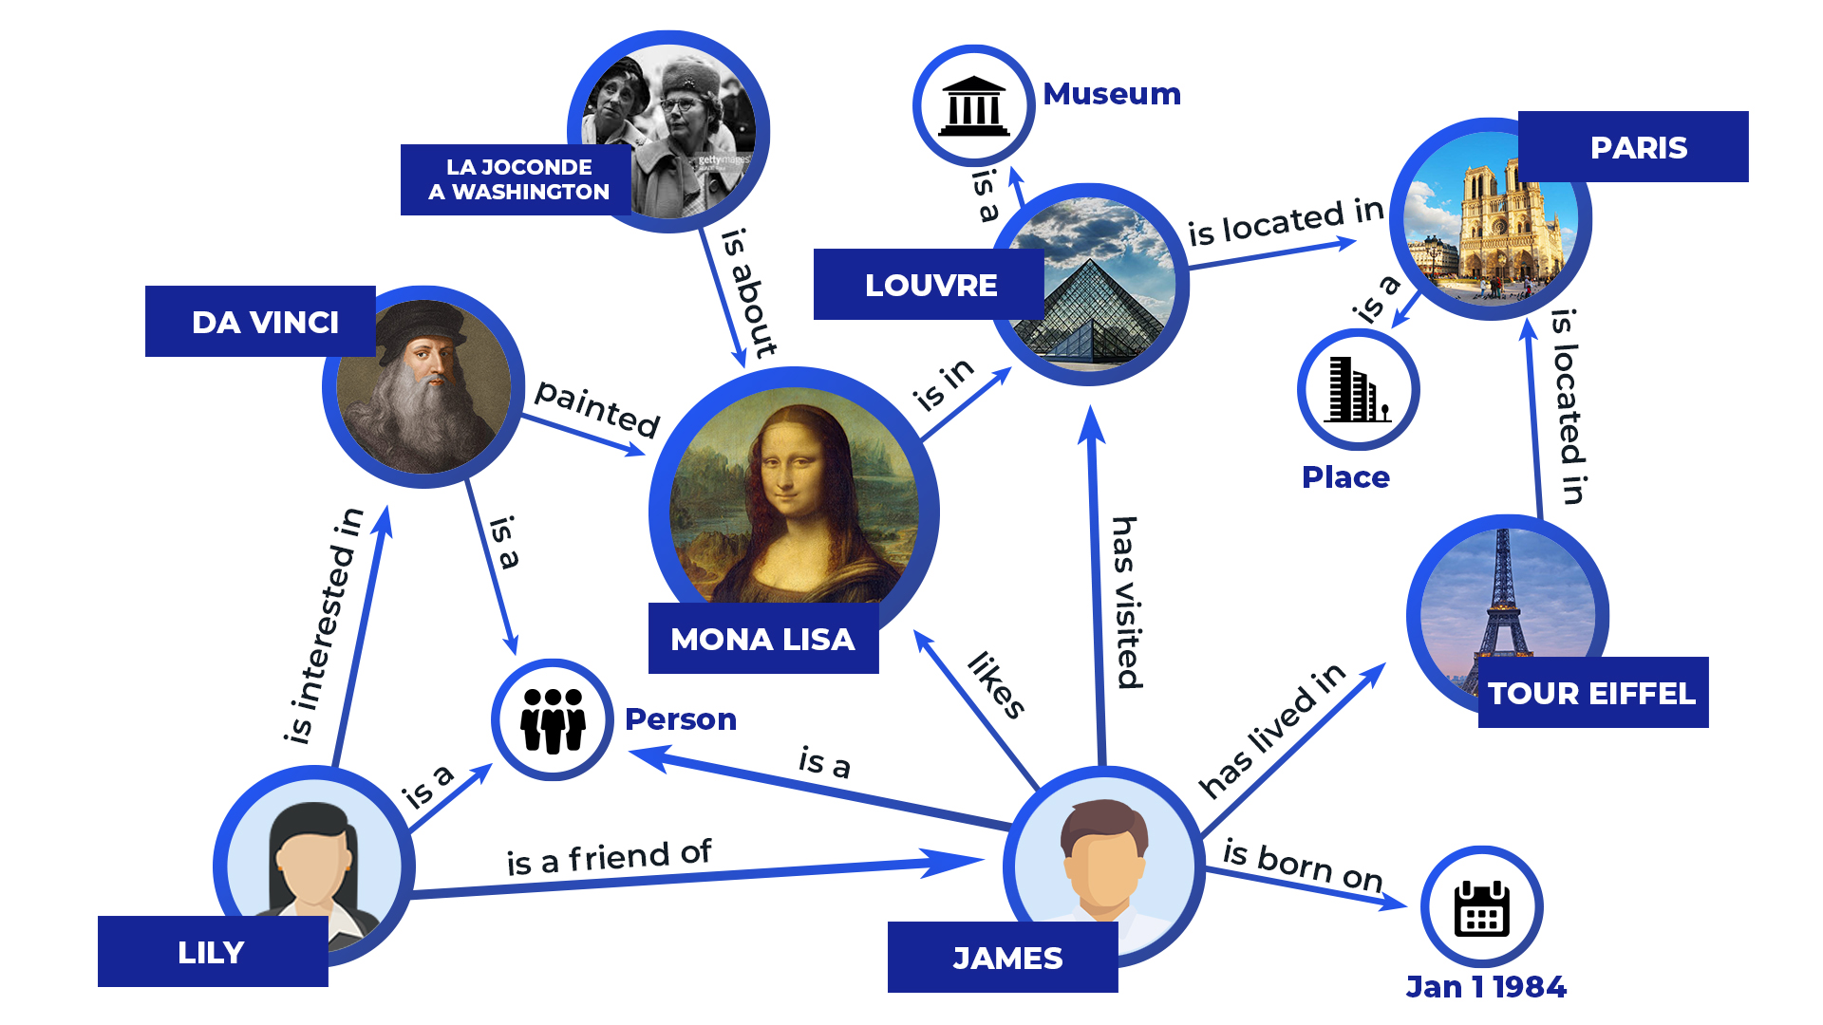
Datos semi-estructurados
Los registros pueden tener relaciones complejas
Jerarquías
Estructura de grafo (Twitter)
Triplas RDF
Graph-oriented databases
https://www.komunicando.es/wp-content/uploads/2017/12/knowledge-graph.jpg

Slide 19
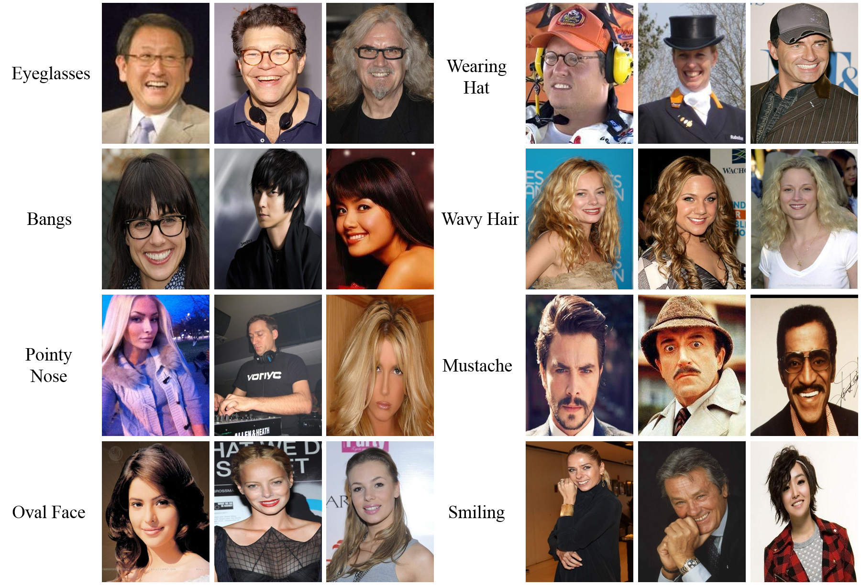
Datos no estructurados
Colecciones de distintos tipos:
Documentos de texto
Imágenes
Audio
Pueden o no tener metadatos asociados

Slide 20
Enriquecimiento de datos
Combinando distintos datasets

Slide 21
Agrupamiento y agregación
groupby:
Tomar una serie de columnas A, B, C
Por cada combinación de valores de las columnas (a1, b1, c1), agrupar las filas que tengan esos valores.
agg:
Toma una función f
Por cada grupo de filas, aplicar la función f a cada columna.

Slide 22
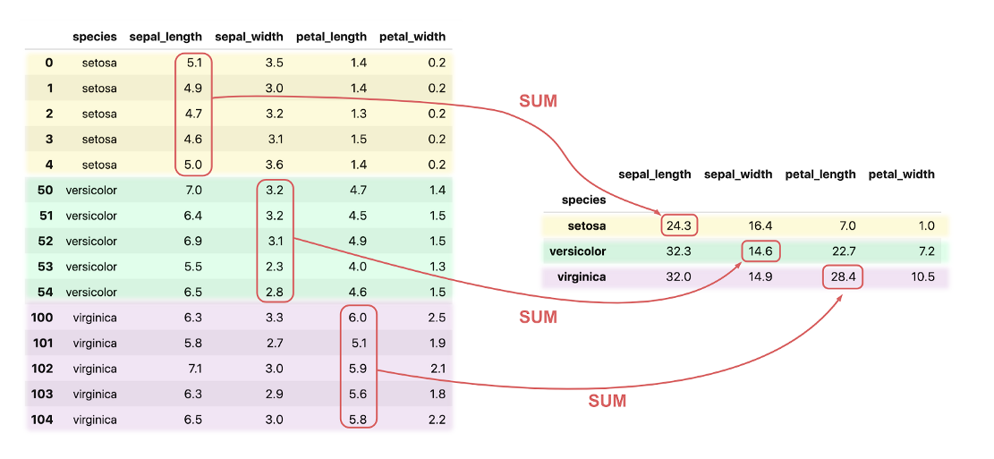
Agrupamiento y agregación
df.groupby(‘species’).agg(‘sum’)
https://towardsdatascience.com/how-to-use-the-split-apply-combine-strategy-in-pandas-groupby-29e0eb44b62e
Notes:
También lo pueden encontrar como:
df.groupby(‘species’).sum()

Slide 23
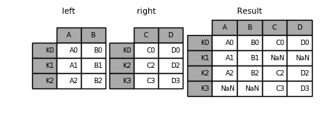
Join y merge
df1.join(df2, how=’outer’)
Une horizontalmente los DataFrames y hace coincidir las filas donde el valor del índice es el mismo
Notes:
https://pandas.pydata.org/pandas-docs/stable/user_guide/merging.html

Slide 24
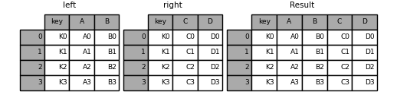
Join y merge
df1.merge(df2, on=’key’)
Igual al join, pero en lugar de comparar los índices, compara un conjunto de columnas.

Slide 25
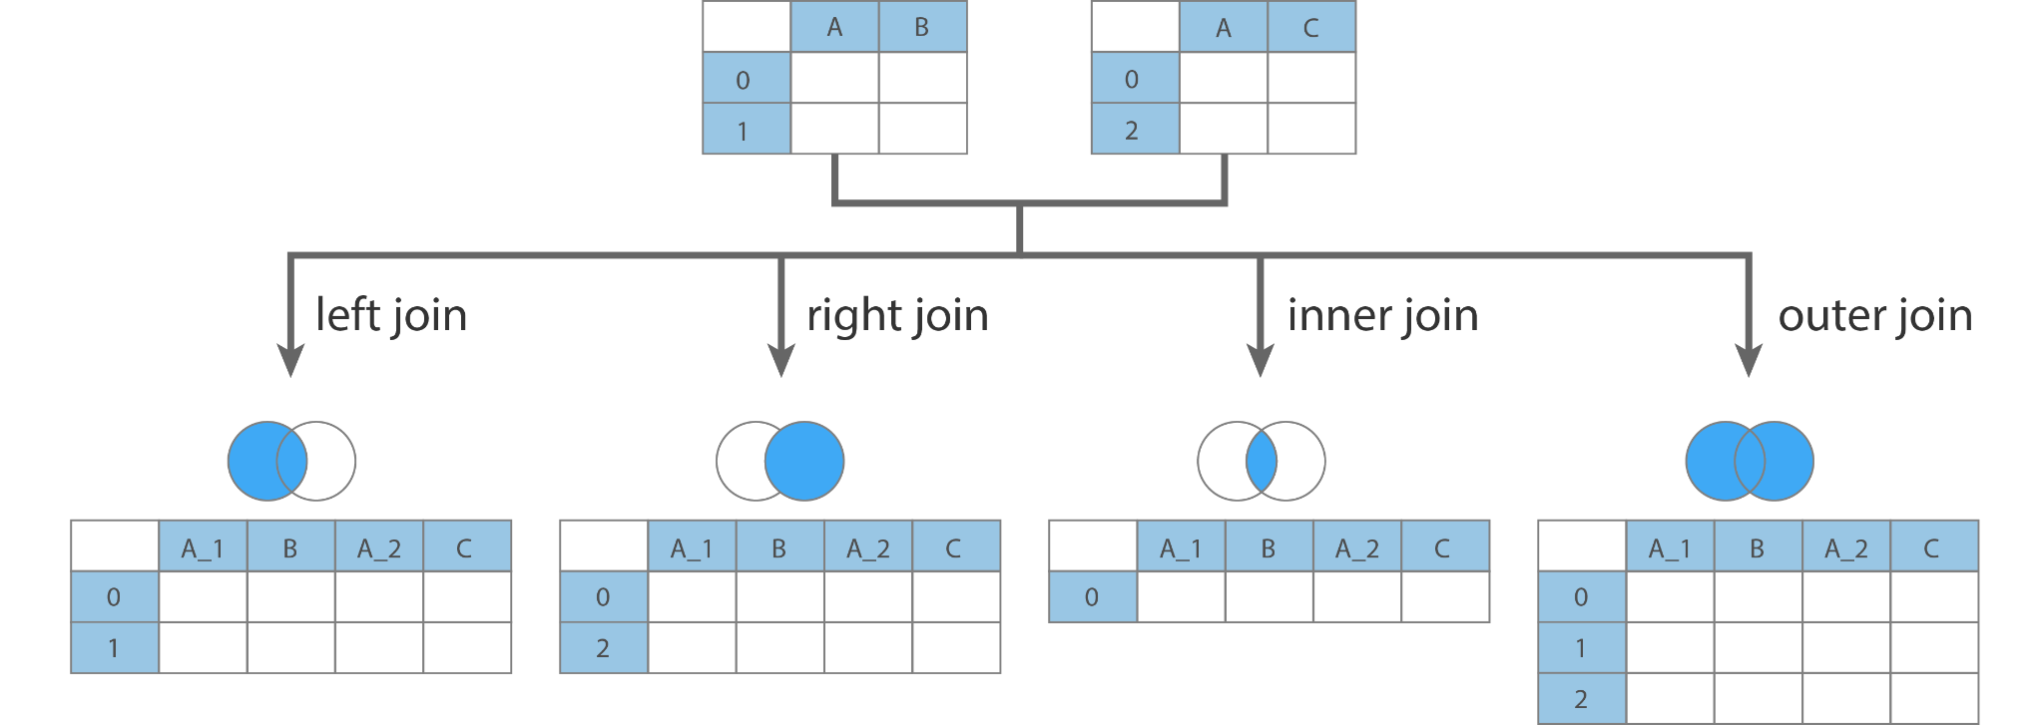
Join y merge
https://towardsdatascience.com/python-pandas-dataframe-join-merge-and-concatenate-84985c29ef78
Notes:
https://towardsdatascience.com/python-pandas-dataframe-join-merge-and-concatenate-84985c29ef78

Slide 26


¡Duplicados imprevistos!
cat_sales = all_sales\
.groupby(‘Categoria’).sum()
df1
Producto | Ventas
R22 | 45
J14 | 10
R5 | 58
P17 | 24
all_sales = df1.merge(
df2, on=’Producto’)
Categoría | Ventas
Remera | 103
Jean | 10
Pantalón | 34
Producto | Categoría | Ventas
R22 | Remera | 45
J14 | Jean | 10
J14 | Pantalón | 10
R5 | Remera | 58
P17 | Pantalón | 24
df2
Producto | Categoría
R22 | Remera
J14 | Jean
J14 | Pantalón
R5 | Remera
P17 | Pantalón
total_sales =
all_sales.Ventas.sum()
Notes:
El total de ventas 45+10+58+24 =

Slide 27
Demo notebook
02 Combinacion de datasets.ipynb

